Slide 1



FORMACIÓN LÍNEA DESPIGMENTANTE

Slide 2
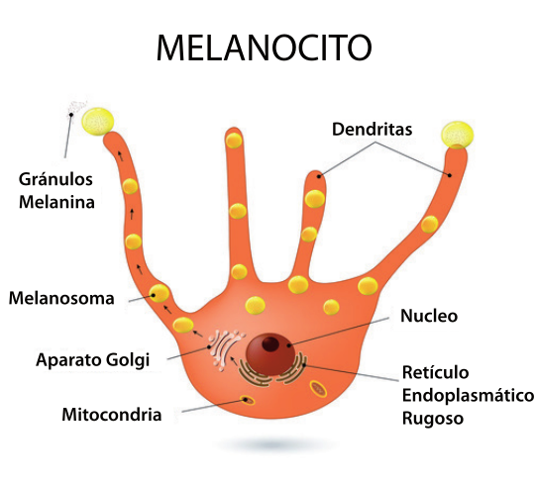
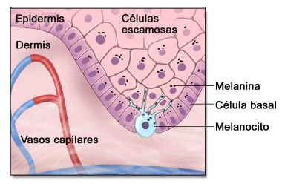
Causas de la pigmentación
El color de la piel es el resultado de la combinación de una serie de componentes como son el rojo de la oxihemoglobina, el azulado de la hemoglobina reducida, el amarillo del caroteno y el pardo de la melanina.
La melanina, el pigmento natural de la piel, se sintetiza en los melanocitos en diversas concentraciones, dependiendo del tipo de piel (disposición genética) y de los efectos ambientales. Los melanocitos son células que se dan en la membrana basal de la epidermis. La luz ultravioleta estimula las células en su capa basal, causándolas dividirse más rápidamente. Los melanocitos se estimulan también por luz ultravioleta, produciendo cantidades mayores de melanina.
La melanina se transporta después dentro de los queratinocitos, donde llega a ser visible como color de piel marrón.

Slide 3
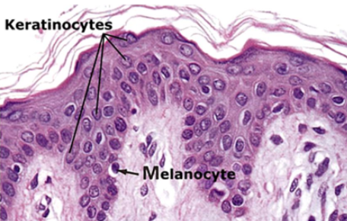
Causas de la pigmentación
El número de melanocitos en la piel humana es más o menos el mismo, independientemente del color de la piel.
El color de la piel es en gran manera dependiente de la cantidad y tipo de melanina producida (eumelanina negra o feomelanina de amarillo a rojizo-marrón). Los asiáticos y la gente de piel clara tienen niveles menores de eumelanina que la gente de piel oscura, y en correspondencia menos protección contra los efectos de la radiación. La gente con el pelo rojo se caracteriza por pigmentación con feomelanina, y tienen poca o ninguna fotoprotección.
Adicionalmente, la distribución de melanina en la piel varía también. En gente con piel clara, la mayor parte del pigmento se encuentra en la capa basal, mientras que en aquellos con piel oscura, la melanina está completamente dispersa, alcanzando el interior de la capa córnea.

Slide 4
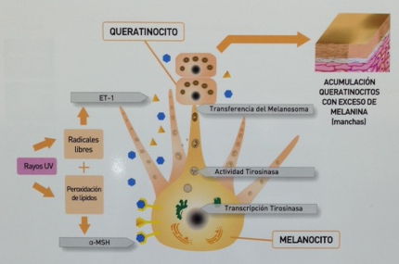
Causas de la pigmentación
El La tirosinasa es la enzima clave en la síntesis de melanina. Se activa cuando se expone a luz ultravioleta, e interviene inductivamente en varias etapas intermedias de formación de pigmentos.
  Se ha determinado que la tirosinasa necesita tanto el sustrato como los iones metálicos divalentes para su actividad catalítica. Los procesos actualmente usados para inhibir la síntesis de melanina con miras a aclarar la piel se basan en sustancias que interaccionan directamente con la tirosinasa, o regulan indirectamente su actividad, por ejemplo, acomplejando los iones metálicos necesarios (cobre) como por ejemplo con la vitamina C o el EDTA.

Slide 5
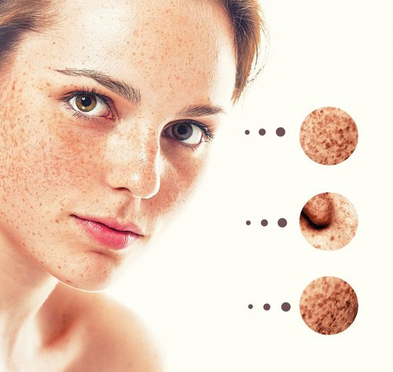
Causas de la pigmentación
Las alteraciones del color de la piel reciben el nombre de discromías. A su vez, las discromías debidas a variaciones del pigmento melánico, pueden ser por exceso o por defecto, recibiendo el nombre de hiper o hipomelanosis respectivamente. La hiperpigmentación es un cambio en la coloración de la piel o mucosas, producido por el depósito de melanina, y localizado en la epidermis o en la dermis.
La hiperpigmentación puede producirse por diversos motivos:
  Aumento en el número de melanocitos
  Incremento en la producción de melanina (hipermelanosis melanocítica)
  Alargamiento en la vida de los queranocitos más pigmentados.

Slide 6
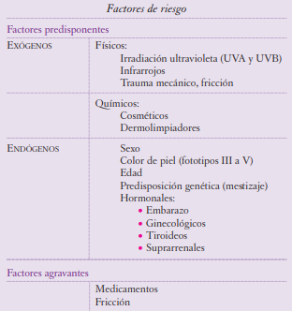
Causas de la pigmentación
¿QUÉ FACTORES INFLUYEN EN LA HIPERPIGMENTACIÓN?
Las principales causas que provocan manchas o zonas oscuras son básicamente las siguientes:

Slide 7
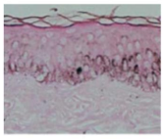
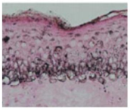
melasma
El melasma es una hiperpigmentación epidérmica melanocítica, es decir, se origina por un aumento del número de los melanocitos en la epidermis.
El melasma es uno de los trastornos de la pigmentación más frecuentes y que ocasiona gran número de consultas clínicas. Aparece en la mayoría de los casos en mujeres, principalmente asociado a embarazo y a la administración de preparados hormonales. La exposición a la luz solar cuando se tienen melasma, suele exacerbar el proceso.
Las características clínicas del melasma pueden ser muy variadas y se describen tres tipos:
  Patrón centro facial (frecuente): lesiones maculosas de color pardo en ambas mejillas, dorso de nariz, frente, labio superior y mandíbula.
  Patrón malar: mejillas y dorso nasal.
  Patrón mandibular
Piel normal
Piel con melasma

Slide 8
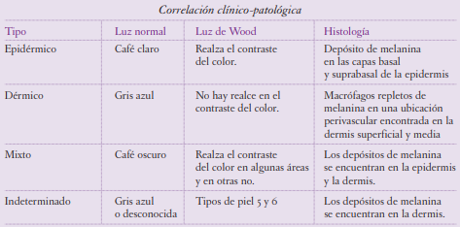
melasma
Pueden existir diferentes mecanismos y tipos en la hiperpigmentación del melasma:
Para determinar la profundidad del pigmento y clasificar el melasma en superficial, profundo o mixto , es especialmente útil la lámpara wood

Slide 9
melasma
Para la valoración clínica de los melasmas, es especialmente útil el índice MASI (Melasma Area and Severity Index) que divide la cara en cuatro áreas: frente, región malar derecha e izquierda que corresponden al 30% de la superficial facial y la barbilla con el labio superior (el 10% restante).
El índice MASI valora la extensión, gravedad/intensidad y homogeneidad de la pigmentación.
Extensión: del 1 al 6
-0 no hay afectación
-1 Se afecta menos del 10%
-2 Se afecta entre el 10% y 30%
-3 Se afecta entre el 30% y 50%
-4 Se afecta entre el 50% y 70%
-5 Se afecta entre el 70% y 90%
-6 Se afecta la totalidad de la piel de la región.
D. Valoración de la gravedad o intensidad comparada con la piel sana de alrededor.
-0 Ausente
-1 Ligera
-2 Media
-3 Marcada
-4 Severa
H. Homogeneidad de la pigmentación. Igual que D.

Slide 10
Agentes despigmentantes y protectores
Fotoprotección: La radiación solar es uno de los principales factores de la hiperpigmentación. Es preciso que los fotoprotectores que se usen eviten la penetración tanto de los rayos UVB como de los UVA, que tenga una elevada sustantividad y que sea aceptable cosméticamente. La vitamina C y E también son agentes protectores.
Tratamiento médico con agentes despigmentantes: Los agentes despigmentantes se dividen en dos grupos:
  Los que actúan inhibiendo o bloqueando el proceso de formación de melanina. Se limitan a eliminar los depósitos epidérmicos de pigmento.
  Aquellos que actúan modificando tanto la producción de melanina como produciendo una exfoliación (efecto quelante).
Queratolíticos y antiinflamatorios. Estos no son agentes despigmentantes, pero son complementarios de estos. Ambos ayudan a la renovación celular.
  El efecto peeling de los queratolíticos ayuda a la eliminación de las células ya pigmentadas.
  Los antiinflamatorios ayudan a reducir el hinchazón o la irritación que las manchas puedan provocar.

Slide 11
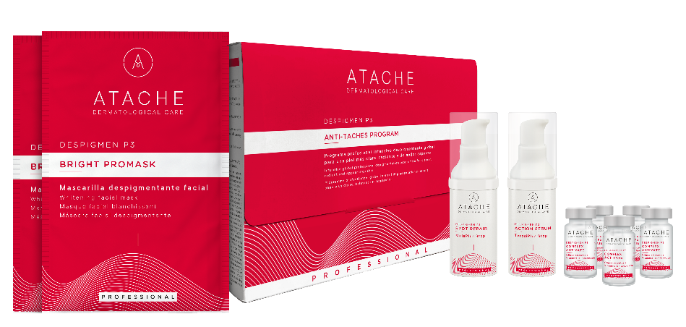
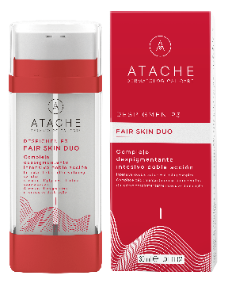
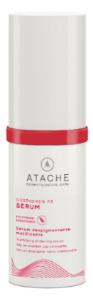
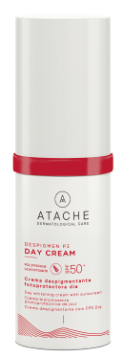
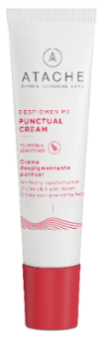
DESPIGMEN P3

Slide 12

INGREDIENTES

Slide 13
DESPIGMEN P3
La fórmula de despigmen P3 se ha destacado por su efectividad desde sus primeros lanzamientos, siempre cumpliendo el precepto del Triple Combo Despigmentante o “Triada de Kligman Renovada”. Como ya sabemos, esta formulación se basa en combinar activos inhibidores de la tirosina, agentes exfoliantes y activos reductores de la inflamación, para abordar el problema de la pigmentación desde un prisma global.
TRIADA DE KLIGMAN
Combinación de un trío de principios activos:
Hidroquinona inhibe la tirosina
Corticoides tienen actividad anti-inflamatoria
Retinoides tiene una alto por poder exfoliante y regenerador (queratolítico).
Queratolítico
Inhibidor Tirosinasa
antiinflamatorio

Slide 14
Principios activos
BASADOS EN LA TRIADA DE KLIGMAN
Interfieren en el proceso de la melanogénesis
Queratolítico
Antiinflamatorio
Ácido tranexámico
Extracto de regaliz
Arbutina
Vitamina C
Ácido Láctico
Niacinamida
Ácido Ferúlico
Ácido Kójico
EDTA
Retinol
Vitamina E
Ácido Láctico
EDTA
Polypodium Leucotomos
Extracto de regaliz
Niacinamida
Reparadores y regeneradores
Retinol
Hypericum Perforatum
Ácido Hialurónico
Colágeno Soluble

Slide 15
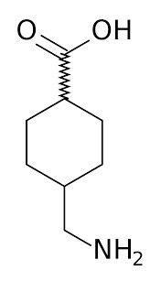
Ácido tranexámico
El ácido tranexámico es un fármaco conocido por su capacidad de promover la coagulación, lo que significa que ayuda a prevenir hemorragias. Esto lo ha convertido en un elemento frecuentemente empleado en medicina para evitar sangrados excesivos.
Recientemente, ha ganado reconocimiento en los campos de la cosmética, dermatología y medicina estética debido a un beneficio adicional respaldado por estudios clínicos: su capacidad para regular la formación de manchas en la piel.
Varios estudios clínicos y revisiones han evaluado la eficacia y seguridad del ácido tranexámico en diferentes concentraciones para el tratamiento de la hiperpigmentación cutánea, incluyendo el melasma.
Aunque la dosis exacta puede variar según el paciente y la condición específica a tratar, se ha observado que concentraciones en el rango del 2% al 5% en formulaciones tópicas suelen ser efectivas para lograr resultados significativos en la reducción de la pigmentación y mejorar la apariencia de la piel.

Slide 16
Ácido tranexámico
Su mecanismo de acción como agente despigmentante se explica ya que inhibe la producción de plasmina, una enzima que desencadena la síntesis de melanina. Al bloquear este proceso, el ácido tranexámico reduce la formación de manchas oscuras y la hiperpigmentación.
Melanogénesis – Síntesis de melanina
TIROSINA
x
Activador de la enzima
PROSTAGLANDINA E
TIROSINASA
DOPA
ÁCIDO ARAQUINÓDICO
TIROSINASA
DOPAQUINONA
PLASMINA
x
TIROSINASA
MELANINA
ACTIVADOR DEL PLASMINÓGENO
Melanocito
Queratinocito

Slide 17
Ácido tranexámico
El ácido tranexámico es una opción contrastada para combatir la pigmentación cutánea. En resumen:
Regula la actividad de los melanocitos, las células responsables de la producción de melanina: Al modular los mecanismos celulares implicados en la producción excesiva de melanina, el ácido tranexámico ayuda a prevenir y reducir la formación de manchas.
Interviene en el proceso inflamatorio asociado con la pigmentación cutánea: La inflamación crónica puede desencadenar la activación de melanocitos y la producción excesiva de melanina, lo que contribuye al desarrollo de manchas en la piel. Al inhibir este proceso inflamatorio, el ácido tranexámico reduce la formación y la intensidad de las manchas, especialmente después de agresiones externas o lesiones cutáneas como el acné.
Ejerce efectos sobre la vascularización de la piel: El melasma y otras formas de hiperpigmentación a menudo están asociados con un aumento en la vascularización local, lo que contribuye a su persistencia y resistencia al tratamiento. Al reducir esta vascularización excesiva, el ácido tranexámico ayuda a mejorar la apariencia de las manchas y a prevenir su recurrencia.

Slide 18
NIACINAMIDA
La niacinamida, también conocida como vitamina B3, es un ingrediente activo con numerosos beneficios, incluyendo sus propiedades despigmentantes. Su mecanismo de acción involucra varios procesos clave en la piel:
1. Inhibición de la Transferencia de Melanina: La niacinamida inhibe la transferencia de melanina de los melanocitos a los queratinocitos, lo que resulta en una reducción de la pigmentación de la piel y en la atenuación de las manchas oscuras.
2. Bloqueo de la Transferencia de Melanosomas: Además, la niacinamida interfiere con la transferencia de melanosomas (orgánulos que contienen melanina) de los melanocitos a los queratinocitos, lo que ayuda a prevenir la formación de nuevas manchas pigmentarias.
3. Reducción de la Hiperpigmentación Postinflamatoria: La niacinamida también puede reducir la hiperpigmentación postinflamatoria, ya que ayuda a inhibir la respuesta inflamatoria y la producción excesiva de melanina durante el proceso de curación.

Slide 19
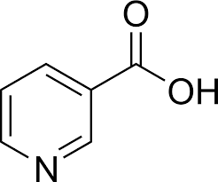
NIACINAMIDA
Beneficios:
Reducción de Manchas Oscuras: Ayuda a reducir la apariencia de manchas oscuras, incluyendo las causadas por la exposición al sol, el envejecimiento y el acné.
Uniformidad del Tono de la Piel: Promueve un tono de piel más uniforme y radiante.
Compatibilidad con Todos los Tipos de Piel: La niacinamida es conocida por ser un ingrediente suave y bien tolerado, lo que la hace adecuada para todos los tipos de piel, incluyendo la piel sensible. Además, su acción seborreguladora la convierte en una opción ideal para las pieles grasas

Slide 20
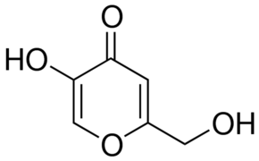
ÁCIDO KÓJICO
El ácido kójico es un compuesto natural extraído del hongo Aspergillus oryzae, conocido por su función despigmentante.
Esta cualidad radica en su capacidad para inhibir la enzima tirosinasa, que desempeña un papel crucial en la producción de melanina durante la melanogénesis. Al interferir con este proceso, el ácido kójico ayuda a reducir la síntesis de melanina, lo que se traduce en una disminución de la pigmentación de la piel y una apariencia más uniforme.
Además de su efecto despigmentante, el ácido kójico también exhibe propiedades antimicrobianas. Esta acción antimicrobiana lo convierte en un ingrediente valioso en productos para el cuidado de la piel, ya que no solo ayuda a aclarar la piel, sino que también contribuye a combatir las bacterias y otros microorganismos que pueden causar problemas como el acné u otras afecciones cutáneas.

Slide 21
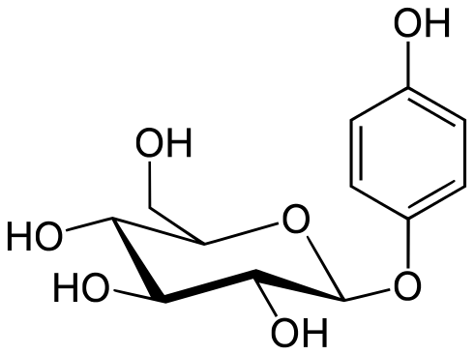
Alfa arbutina
La arbutina, un derivado de la hidroquinona, se destaca por su eficacia en el tratamiento de la hiperpigmentación cutánea. Actuando como un inhibidor de la tirosinasa, la enzima clave en la síntesis de melanina, la arbutina reduce la producción de este pigmento responsable del color de la piel.
Además de su acción despigmentante, estudios han revelado que la arbutina posee propiedades antiinflamatorias, lo que contribuye a su capacidad para bloquear la actividad enzimática de la tirosinasa.
Es importante destacar que la arbutina existe en dos isómeros, siendo la forma alfa la más estable. Este isómero, preferido en el aclaramiento de la piel, presenta una mayor eficacia en la inhibición de la tirosinasa y la reducción de la producción de melanina en comparación con otros agentes despigmentantes, como el ácido kójico y el ácido ascórbico.

Slide 22
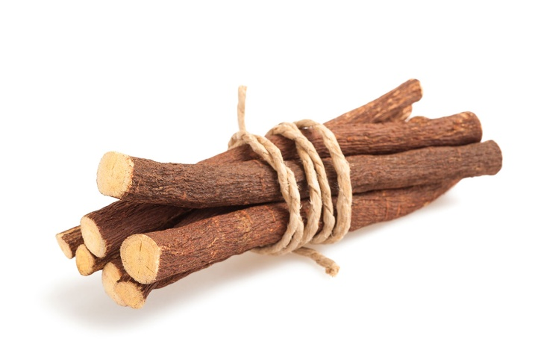
Glycyrrhiza glabra
El extracto de regaliz, obtenido de la raíz de la planta Glycyrrhiza glabra, es reconocido por sus diversos beneficios para la piel.
Uno de sus componentes más destacados es la glabridina, un compuesto soluble en aceite derivado del extracto de regaliz, que ha demostrado ser un eficaz inhibidor de la tirosinasa. Este mecanismo de acción permite reducir la producción de melanina en la piel,
Además, la glabridina también exhibe propiedades antiinflamatorias, lo que puede ayudar a calmar la piel y reducir la irritación.
Otro componente importante del extracto de regaliz es el liquiritin, que ha demostrado tener beneficios significativos en el tratamiento del melasma,. El liquiritin actúa de manera similar a la glabridina al inhibir la actividad de la tirosinasa y reducir la producción de melanina en la piel

Slide 23
Ácido láctico
El ácido láctico es un alfa-hidroxiácido (AHA) con propiedades exfoliantes y renovadoras.
Inhibe la Tirosinasa:. Al reducir la actividad de la tirosinasa, el ácido láctico ayuda a disminuir la producción de melanina, lo que puede conducir a una reducción de la hiperpigmentación y una mejora en el tono de la piel.
Exfolia y promueve la renovación celular: El ácido láctico exfolia suavemente la capa externa de la piel, eliminando las células muertas de la piel y promoviendo la renovación celular. Esto ayuda a rejuvenecer la piel y a reducir la apariencia de manchas oscuras y pigmentación irregular.
Estimula la producción de colágeno: Además de exfoliar la piel, el ácido láctico estimula la producción de colágeno, una proteína estructural importante para la firmeza y elasticidad de la piel.

Slide 24
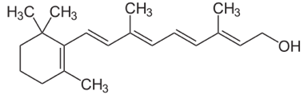
retinol
El retinol, un derivado de la vitamina A, ejerce un papel crucial en los tratamientos despigmentantes
Interfiere en la transferencia de melanosomas: Reduce la acumulación de melanina en la piel, mejorando el tono y reduciendo la hiperpigmentación.
Incrementa la renovación de los queratinocitos: Acelera el proceso de descamación de las células de la piel, promoviendo una piel más fresca y luminosa.
Inhibe la transcripción de la tirosinasa: Reduce la producción de melanina al inhibir la actividad de la enzima tirosinasa, lo que mejora la pigmentación desigual de la piel.
Acción exfoliante: Actúa como un agente queratolítico, eliminando las células muertas de la piel y mejorando su textura y luminosidad..

Slide 25
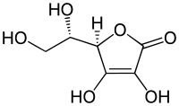
Vitamina c
La vitamina C, ácido ascórbico, es una vitamina esencial para la salud de la piel, gracias a su potente acción antioxidante. Además de su papel en la protección celular, la vitamina C ha demostrado ser un aliado efectivo en la lucha contra la hiperpigmentación y las manchas oscuras en la piel.
El ácido ascórbico ejerce una influencia significativa en los procesos bioquímicos que regulan la síntesis de melanina. Por un lado, reduce la conversión de DOPA a L-dopaquinona, un paso crítico en la producción de melanina, lo que resulta en una disminución de la pigmentación.
Por otro lado, al interactuar con el cobre, facilita la activación de la tirosinasa, enzima clave en la síntesis de melanina, lo que contribuye a una regulación más precisa de la producción de pigmento.
Además, tiene un efecto en la morfología de los melanocitos que reduce la transferencia de pigmento a las capas superficiales de la piel, promoviendo así un tono cutáneo más uniforme y luminoso.

Slide 26
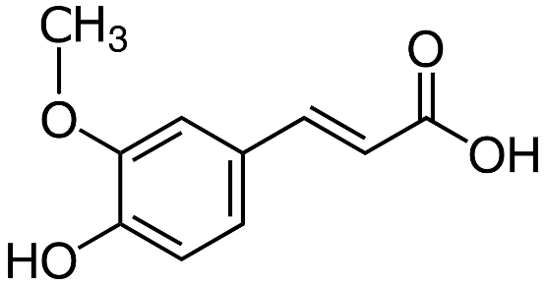
Ácido ferúlico
El ácido ferúlico es un compuesto fenólico que trabaja de manera sinérgica con otros ingredientes de la fórmula despigmentante, a través de varias funciones:
Antioxidante: Protege la piel contra los radicales libres, previniendo el envejecimiento prematuro. Potencia la acción antioxidante de las vitaminas C y E.
Despigmentante: Controla la actividad de la tirosinasa, ayudando a aclarar las manchas oscuras y reducir la hiperpigmentación, logrando un tono de piel más uniforme.
Protección del ADN celular: Ofrece protección contra los daños causados por la radiación UV, protegiendo el ADN celular y reduciendo el riesgo de daño solar.

Slide 27

POLYPODIUM LEUCOTOMOS
Polypodium Leucotomos es un helecho que contiene una variedad de compuestos bioactivos, incluyendo polifenoles, flavonoides y ácidos fenólicos, que le confieren propiedades antioxidantes y antiinflamatorias
Acción foto-protectora y antioxidante: Protege de las lesiones de ADN por UBV Y reduce los radicales libres inducidos por rayos UVA.
Acción antiinflamatoria: tanto el extracto solo como el extracto combinado con vitaminas, exhiben una actividad anti-inflamatoria.
Actividad inmunoestimuladora.
Recientes estudios demuestran que el Polypodium Leutotomos tiene un importante papel adyuvante en el tratamiento del melasma, ya que se observó un aumento de la eficacia en los pacientes que se les administró Polypodium Leucotomos junto con el despigmentante y el protector solar tópicos.

Slide 28
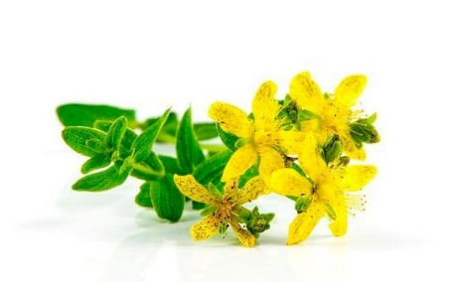
HYPERICUM PERFORATUM
La hypericina es un compuesto químico presente en el extracto de Hypericum perforatum, conocido como hierba de San Juan. Sus efectos específicos en la piel tienen varios beneficios potenciales:
Actividad regenerante: Estimula la regeneración celular, favoreciendo la cicatrización de heridas y mejorando la salud general de la piel.
Estimulación del colágeno y elastina: Promueve la producción de estas proteínas clave, lo que mejora la elasticidad y firmeza de la piel, reduciendo arrugas y líneas finas.
Acción antioxidante: Protege la piel del daño causado por los radicales libres, ayudando a prevenir el envejecimiento prematuro y manteniendo una piel más saludable.
Efecto anti-inflamatorio: Reduce la inflamación en la piel, beneficiando condiciones como el acné y la dermatitis, y promoviendo una piel más calmada y equilibrada.

Slide 29
Ácido hialurónico y colágeno soluble
El ácido hialurónico es un polisacárido que se encuentra naturalmente en la piel y funciona como un importante componente de la matriz extracelular dérmica. Su estructura química única le permite retener grandes cantidades de agua, lo que contribuye a la hidratación y elasticidad de la piel.
Además, al mantener la piel bien hidratada, el ácido hialurónico puede ayudar a reducir la apariencia de las líneas finas y arrugas, así como a mejorar la textura general de la piel.
El colágeno es una proteína estructural que se encuentra en la piel y que es responsable de su firmeza, elasticidad y resistencia. En sus formulaciones cosméticas, el colágeno soluble se utiliza para mejorar la y la firmeza de la piel, lo que puede ayudar a reducir la apariencia de líneas finas y arrugas y a mejorar la textura general de la piel.
Además, el colágeno soluble también puede ayudar a estimular la producción de colágeno endógeno en la piel, promoviendo así una piel más joven y radiante.

Slide 30
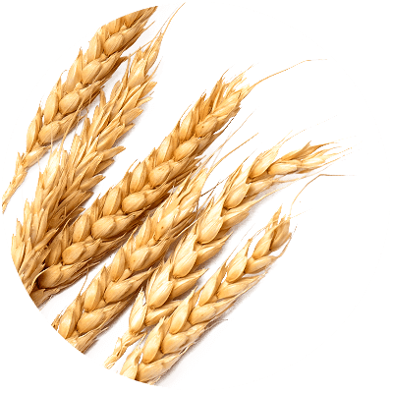
HIDROLIZADO DE HARINA TRIGO
El hidrolizado de harina de trigo ejerce múltiples funciones en el cuidado de la piel, actuando como agente blanqueador, iluminador y antienvejecimiento.
Su acción se dirige hacia la inhibición de la melanogénesis, apuntando específicamente a la enzima tirosinasa y al TRP-1, como se ha demostrado en ensayos in vitro.
Además, este ingrediente muestra efectividad en la prevención de la coloración inducida por los rayos UV, como se ha observado en pruebas ex vivo
Destaca también por su rapidez en comparación con la arbutina para aclarar la piel, como evidencian pruebas in vivo. Estos resultados respaldan su uso en productos para el cuidado de la piel, ofreciendo una solución integral para combatir la pigmentación irregular, promover la luminosidad y prevenir los signos del envejecimiento cutáneo.

Slide 31
PRODUCTOS

Slide 32
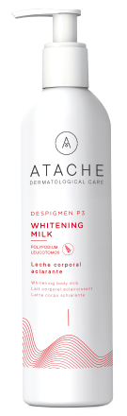
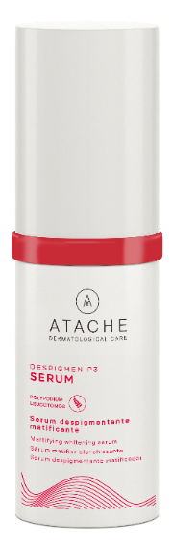
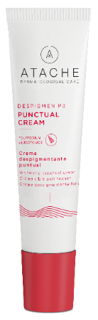
Despigmen p3
Serum Doble Acción Despigmentante y Antiedad
Serum Despigmentante y Matificante
Crema Despigmentante Fotoprotectora
Cream de uso espefíco sobre las manchas
Cream Corporal Aclarante
FAIR SKIN DUO
DESPIGMEN SERUM
DAY CREAM 50+ SPF
PUNCTUAL CREAM
WHITENING MILK

Slide 33
FAIR SKIN DUO: FÓRMULA
Nueva fórmula Despigmentante y Antiedad
PURE GLOW
LUMINEX COMPLEX
Ingredientes | Propiedades
Ácido Tranexámico | Despigmentante
Alfa-Arbutina Liposomada | Despigmentante
Ácido Ferúlico Liposomado | Antioxidante
Polypodium Leucotomos | Fotoprotector
Ácido Hialurónico | Hidratante
Ingredientes | Propiedades
Niacinamida | Despigmentante
Ácido Láctico | Queratolítico
Retinol | Queratolítico
Hypericum Perforatum | Regenerador
Colágeno Soluble | Firmeza

Slide 34
FAIR SKIN DUO: CARACTERÍSTICAS
INDICACIÓN: Tratamiento Despigmentante y Antiedad para pieles que manifiestan irregularidades de pigmentación y signos de la edad.
INGREDIENTES:
Pure Glow: Ácido Tranexámico, Alfa-Arbutina Liposomada, Ácido Ferúlico Liposomado, Polypodium Leucotomos, Ácido Hialurónico
Luminex Complex: Niacinamida, Ácido Láctico, Vitamina E, Retinol, Hypericum Perforatum, Colágeno Soluble
ACCIÓN: Despigmentante · Antiedad · Reparadora
MODO DE USO: Día y Noche: Aplicar dos pulsaciones de cada y extender sobre el rostro con un suave masaje en el rostro al menos dos veces al día, pudiéndose aumentar la frecuencia si fuera necesario.
TIPO DE PIEL: Todas

Slide 35
FAIR SKIN DUO: BENEFICIOS
El Doble Serum Despigmentante Fair Skin Duo ofrece una solución completa y efectiva para mejorar la apariencia de la piel, abordando tanto la hiperpigmentación como los signos del envejecimiento, y proporcionando hidratación, protección y regeneración para una piel radiante y saludable.
Tratamiento Integral Aborda los problemas de hiperpigmentación y los signos del envejecimiento
Eficacia Demostrada: Formulado con ingredientes clínicamente probados
Sinergia de Ingredientes: La combinación de ingredientes activos trabajan en sinergia
Renovación Celular: Estimula la renovación celular y la exfoliación de la piel
Hidratación Profunda: Ayuda a mantener la piel suave y flexible.
Protección y Regeneración: Sus ingredientes ofrecen protección antioxidante y regeneración.

Slide 36
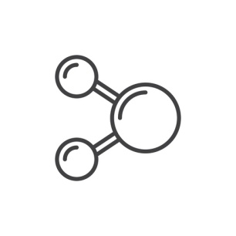
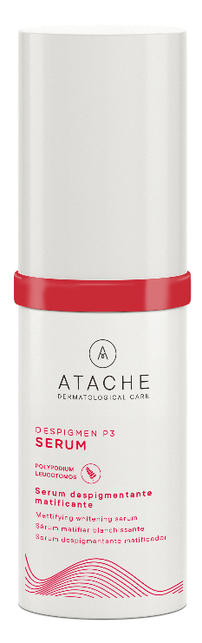
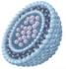

Despigmen p3 serum
Serum despigmentante con activos liposomados y Polypodium
Polypodium Leucotomos
Extracto de regaliz
La formulación se sincroniza con la acción regeneradora del PLE y con una alta capacidad de hidratación.
Vitaminas C y A+E.
Liposomadas.
Activos que se absorben
hasta las capas más profundas
de la epidermis confiriendo poder antioxidante, queratolítico (Vit.A) y regenerante (Vit.E).
Ácido Kójico y Arbutina .
Liposomados
Penetran en la epidermis homogeneizando y blanqueando el tono de la piel

Slide 37
Serum: SERUM DESPIGMENTANTE MATIFICANTE
INDICACIÓN:
Pieles que manifiestan irregularidades de pigmentación.
ACCIÓN:
Antioxidante: Ayuda a frenar la acción de los radicales libres gracias su concentración de vitaminas y del extracto de Polypodium Leucotomos.
Acción aclarante: Permite blanquear las manchas y homogeneizar el tono de la piel gracias a la presencia de agentes despigmentantes como el ácido kójico y la arbutina entre otros.
Renovador celular: Presenta “efecto peeling” por la acción de determinados activos como la vitamina A.
Hidratante: ofrece hidratación en la piel sin dejar sensación grasa gracias a su efecto matificante.
MODO DE USO:
Día y Noche: Aplicar con un suave masaje en el rostro al menos dos veces al día, pudiéndose aumentar la frecuencia si fuera necesario.
TIPO DE PIEL: Todas

Slide 38
day cream 50+ spf: DESPIGMENTANTE FOTOPROTECTORA
INDICACIÓN:
Pieles que manifiestan irregularidades de pigmentación.
ACCIÓN:
Crema de día con activos blanqueantes que matifican y homogenizan el tono de la piel, combinados con filtros solares que protegen de la radiación solar y se complementan con la función fotoprotectora del Polypodium. Combina también la función antipolución de las ceras de abeja y esteres de jojoba.
INGREDIENTES: Palmitato de retinol, ácido kójico, arbutina, extracto de Polypodium Leucotomos, EDTA, vitamina C y E, filtros solares 50+, ceras de abeja y esteres de jojoba
MODO DE USO:
Día: Aplicar 30 minutos antes de la exposición solar. Aplicar de manera uniforme cubriendo toda la superficie expuesta al sol, incluso en días nublados. Es recomendable renovar la aplicación frecuentemente al menos cada 60 minutos
TIPO DE PIEL: Todas

Slide 39
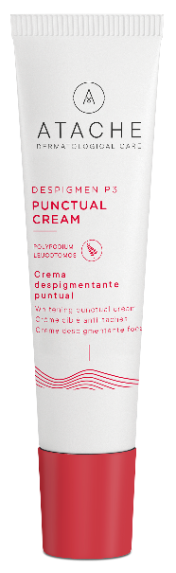
punctual cream: CREMA DESPIGMENTANTE PUNTUAL
INDICACIÓN:
Pieles que manifiestan irregularidades de pigmentación.
ACCIÓN:
Crema puntual matificante con una alta concentración de activos liposomados que penetran en las capas más profundas de la epidermis. La acción blanqueadora se potencia con los compuestos antioxidantes del Polypodium Leucotomos.
INGREDIENTES:. Vitaminas C y E, ácido kójico, arbutina, extracto de Polypodium Leucotomos, EDTA, extracto de regaliz, palmitato de retinol y esteres de jojoba.
MODO DE USO:
Día y noche: Aplicar al menos tres veces al día con una ligera presión sobre las manchas y su contorno.
TIPO DE PIEL: Todas

Slide 40
whitening milk: LECHE DESPIGMENTANTE CORPORAL 250 ML
INDICACIÓN:
Pieles que manifiestan irregularidades de pigmentación.
ACCIÓN:
Leche corporal de acción aclarante, hidratante y antioxidante, de textura ligera y rápida absorción. Su fórmula está basada en el eficaz activo AXOLIGHT que actúa sobre los mecanismos de la mancha a través de una innovadora doble inhibición del proceso de la síntesis de melanina.
INGREDIENTES: Hidrolizado de Harina de Trigo, Ácido Láctico, Glicerina, PCA Sódico, Vitamina E, EPL
MODO DE USO:
Día y noche: Aplicar dos veces al día por todo el cuerpo con un suave masaje hasta su completa absorción.
TIPO DE PIEL: Todas

Slide 41
PROGRAMA PROFESIONAL

Slide 42
DESPIGMEN P3 ANTIATACHES PROGRAM
Nuevo tratamiento profesional único e innovador diseñado para tratar eficazmente las irregularidades de pigmentación de la piel, ofreciendo una solución completa y avanzada para una tez más uniforme y radiante. Incluye cuatro potentes productos formulados con ingredientes seleccionados de la más alta calidad.

Slide 43

COMPLEX ACTIVATE
DESCRIPCIÓN
Loción base con ácido ascórbico liposomado (vitamina C) que lucha contra las manchas y promueve la luminosidad de la piel. Los pidolatos de oligoelementos y minerales (Zn, Ca, Mg) mantienen la piel equilibrada e hidratada. La fórmula se complementa con ácido ferúlico liposomado que brinda un poder antioxidante sinérgico al ácido ascórbico.
INGREDIENTES: Vitamina C, Calcio, Magnesio, Zinc y Ácido Pirrolidin Carboxílico, Ácido Ferúlico
PRESENTACIÓN:
5 viales de 5 mL
MODO DE USO: Aplicar un vial en cada sesión y activar de forma manual, mesoterapia virtual, radiofrecuencia o lonización

Slide 44
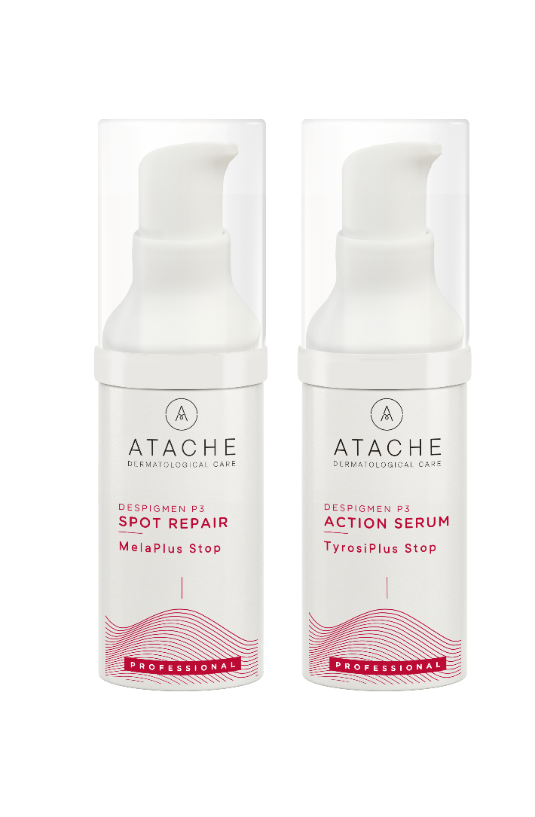
ACTION SERUM
DESCRIPCIÓN
Serum sedoso despigmentante formulado con ácido tranexámico y alfa arbutina liposomada. Asimismo, el extracto de Polypodium actúa como un escudo antioxidante y el ácido hialurónico otorga una profunda hidratación en la epidermis que revierte en una piel más turgente..
INGREDIENTES: Ácido Tranexámico, Alfa-Arbutina Liposomada, Ácido Ferúlico Liposomado, Polypodium Leucotomos, Ácido Hialurónico
PRESENTACIÓN: Airless 30 mL
MODO DE USO: Aplicar 20 pulsaciones por todo el rostro, y masajear especialmente en las zonas más pigmentadas

Slide 45
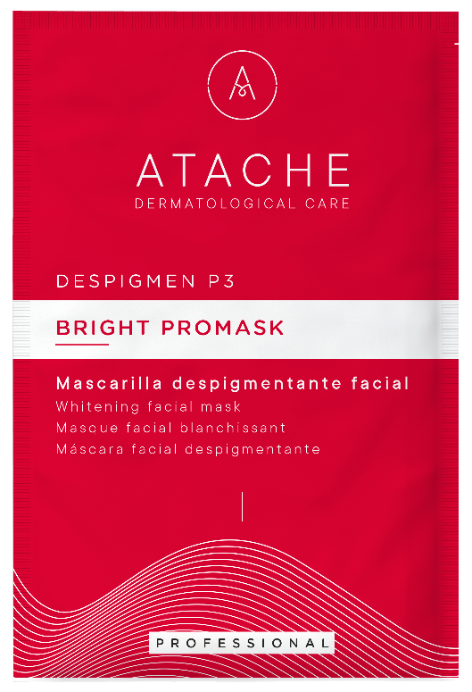
BRIGHT PROMASK
DESCRIPCIÓN
Mascarilla despigmentante de alginato que combina la acción exfoliante suave de las tierras de diatomeas con las propiedades aclarantes de los extractos de regaliz procurando una piel aterciopelada y homogénea.
INGREDIENTES: Glycyrrhiza glabra, Tierras de diatomeas
PRESENTACIÓN: Sachet 5 uns x 30 gr
MODO DE USO: Verter el contenido del sobre en un bol y agregar 90 mL de agua. Remover con una espátula hasta crear unas pasta homogénea y aplicar por el rostro. Retirar a los 15 minutos cuando la máscara haya fraguado.

Slide 46
SPOT REPAIR
DESCRIPCIÓN
Crema finalizadora del tratamiento, que coordina agentes regeneradores (retinol, extracto de Hypericum, colágeno), agentes hidratantes (ácido hialurónico) y finalmente se une la vitamina B3 que suaviza el tono de la piel y relaja la piel.
INGREDIENTES: Niacinamida, Ácido Láctico, Vitamina C Liposomada, Retinol, Hypericum Perforatum, Colágeno Soluble
PRESENTACIÓN: Airless 30 mL
MODO DE USO: Aplicar 20 pulsaciones por todo el rostro, y masajear hasta su completa absorción como paso final.

